Slide 1
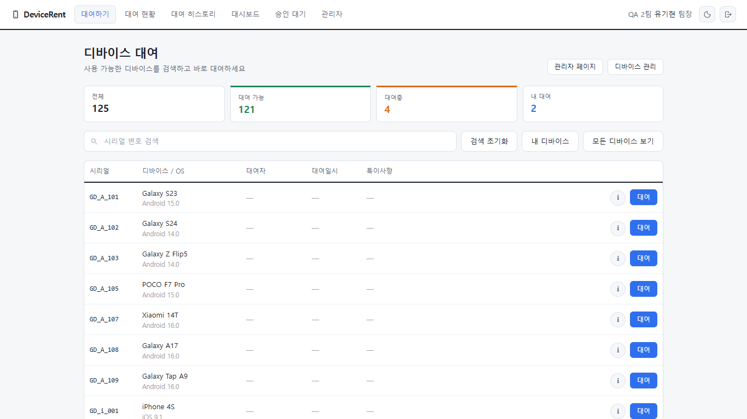
DeviceRent
화면 기반 브리핑
실제 로컬 빌드 화면 캡처를 기준으로
사용자 플로우와 운영 로직을 설명합니다.
접속 주소
http://192.168.0.143:3000/
기준일 2026.06.16

Slide 2
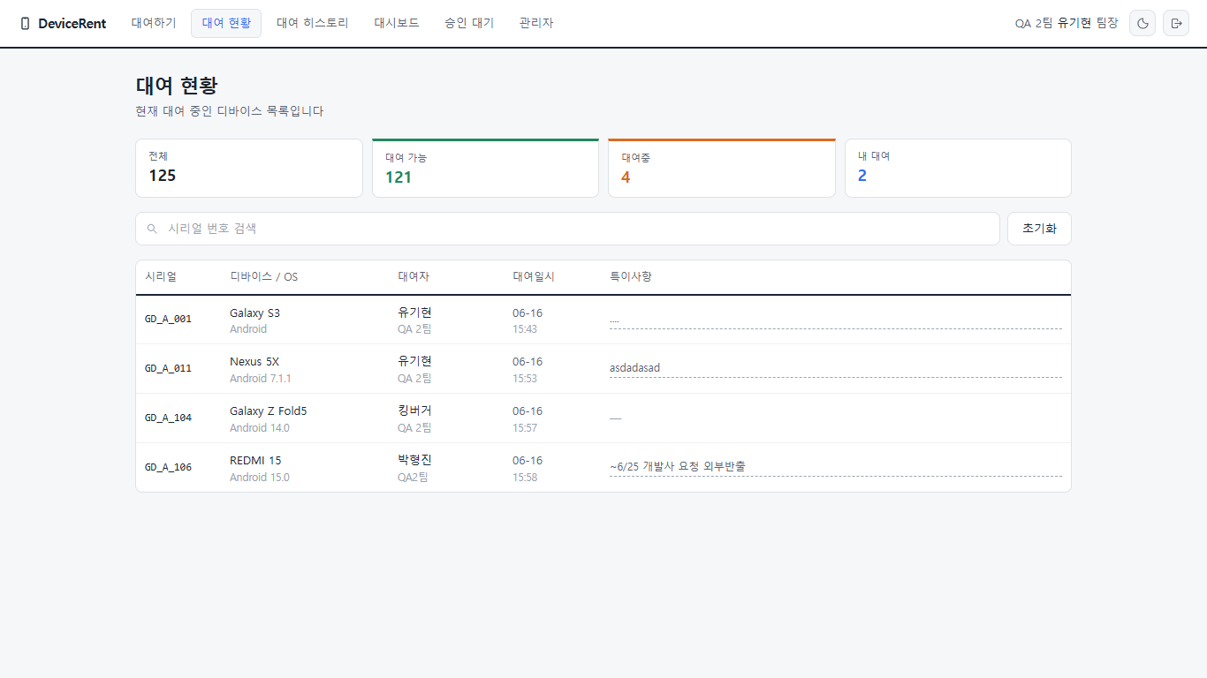
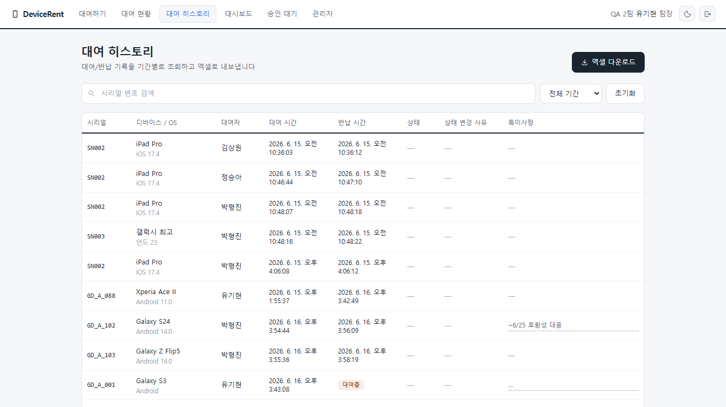
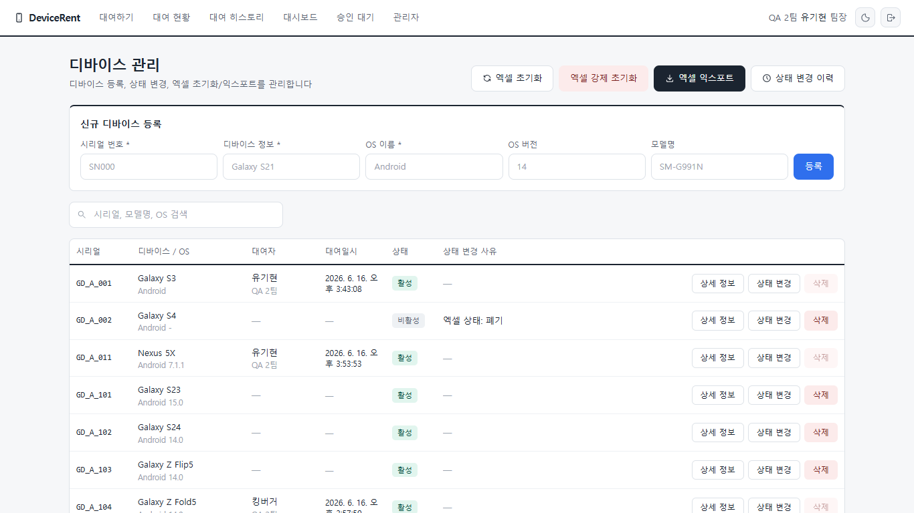
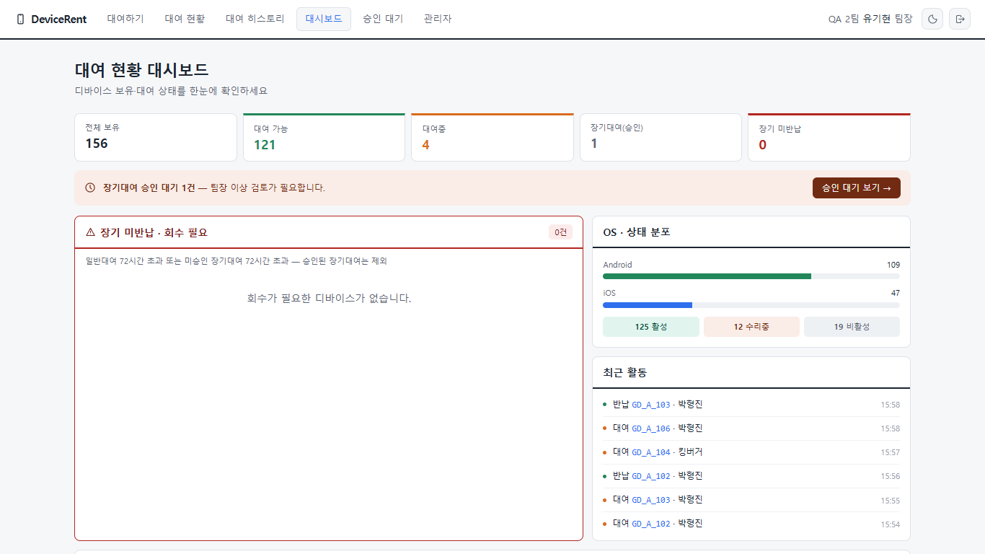
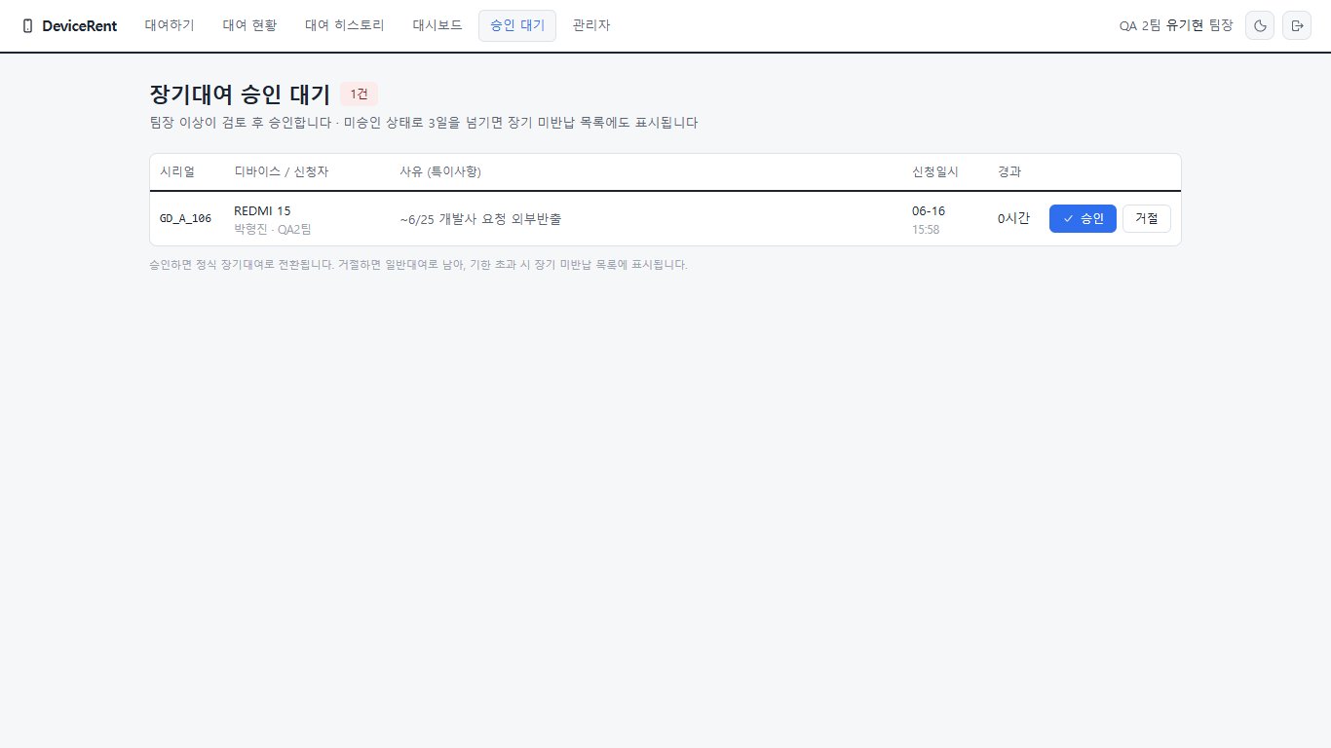
DEVICERENT UI BRIEFING
2026.06.16
1. 현재 화면 구성
실제 배포 화면 기준으로 사용자·관리자 플로우가 분리되어 있습니다.
대여하기
대여 현황
대여 히스토리
디바이스 관리
대시보드
장기대여 승인
Actual UI screenshots from local build
02

Slide 3
DEVICERENT UI BRIEFING
2026.06.16
2. 대여하기 화면
사용자가 가장 많이 쓰는 진입 화면입니다. 검색, 요약, 대여/반납, 상세정보가 한 화면에 모입니다.
운영 의미
• 전체/대여가능/대여중/내대여 요약으로 현재 가용량을 즉시 확인
• 대여 버튼은 서버 조건부 갱신으로 최종 확정
• i 버튼으로 기기 상세 스펙을 조회 전용으로 확인
• 본인 대여 기기만 반납 가능
Actual UI screenshots from local build
03

Slide 4
DEVICERENT UI BRIEFING
2026.06.16
3. 대여 현황 화면
현재 누가 어떤 기기를 쓰는지 확인하는 운영 관제 화면입니다.
확인 포인트
• 현재 대여중 목록 중심
• 대여자/대여일시/특이사항 확인
• 요약 카드는 전체 기기 API를 함께 조회해 산출
• 지원·관리자 문의 시 1차 확인 화면
Actual UI screenshots from local build
04

Slide 5
DEVICERENT UI BRIEFING
2026.06.16
4. 대여 히스토리 화면
대여/반납 이력을 추적하고, 기간별 다운로드로 감사 대응이 가능합니다.
감사 관점
• 대여와 반납을 하나의 흐름으로 추적
• 사용자, 기기, 시간, 특이사항을 함께 보관
• 기간 필터와 엑셀 다운로드 지원
• 운영 이슈 발생 시 근거 자료로 사용
Actual UI screenshots from local build
05

Slide 6
DEVICERENT UI BRIEFING
2026.06.16
5. 디바이스 관리 화면
관리자는 기기 마스터, 상태, 상세 스펙, 삭제 정책을 여기서 운영합니다.
관리 포인트
• 엑셀 초기화로 실제 장비 대장 반영
• 상세정보는 조회 후 수정 버튼으로 편집
• 상태 변경은 이력에 남음
• 대여 중 기기 삭제는 서버에서 차단
Actual UI screenshots from local build
06

Slide 7
DEVICERENT UI BRIEFING
2026.06.16
6. 대시보드 화면
관리자와 리더가 운영 리스크를 빠르게 보는 요약 화면입니다.
리더 관점
• 대여중·가용·장기대여·지연 상태 요약
• OS별 보유량과 최근 활동 확인
• 72시간 초과 대여를 주의 대상으로 표시
• 승인된 장기대여는 지연 집계에서 제외
Actual UI screenshots from local build
07

Slide 8
DEVICERENT UI BRIEFING
2026.06.16
7. 장기대여 승인 화면
팀장 이상 권한자가 장기대여 요청을 승인·거절합니다.
승인 로직
• 장기대여 신청 시 기기는 먼저 대여 처리
• 승인 전 상태는 pending
• 승인 시 approvedBy/approvedAt 저장
• 거절 시 일반 대여 상태로 환원
Actual UI screenshots from local build
08

Slide 9
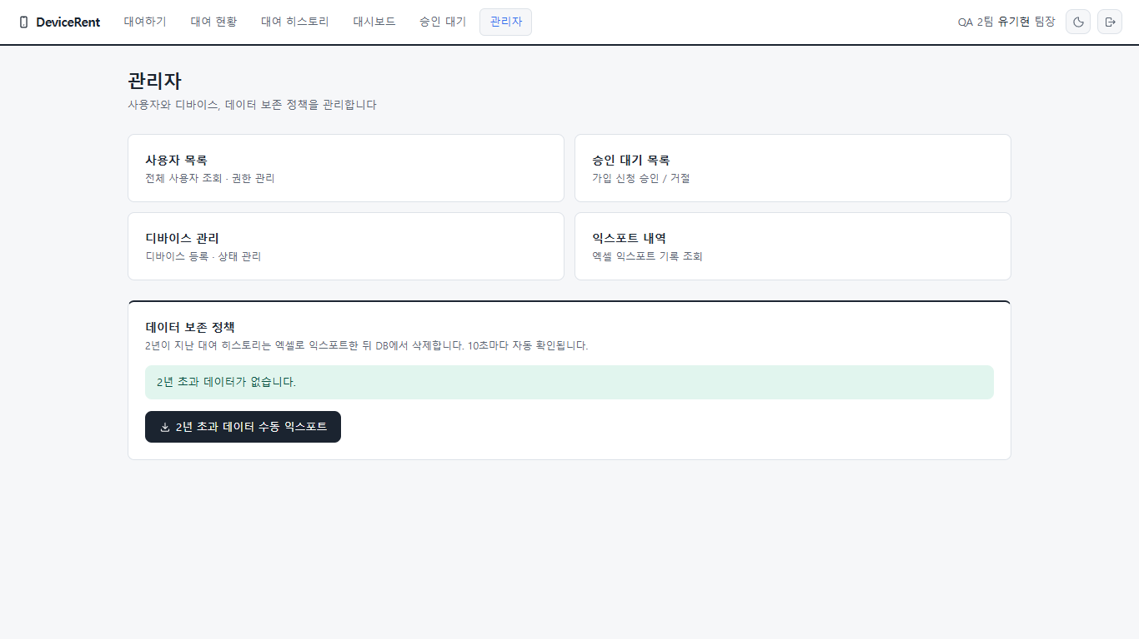
DEVICERENT UI BRIEFING
2026.06.16
관리자 홈 화면
운영자가 사용자/기기/이력/대시보드 기능으로 진입하는 관리자 기능 허브입니다.
운영 허브
• 사용자 승인/관리로 계정 운영
• 디바이스 관리와 엑셀 초기화 진입
• 대여 히스토리와 내보내기 확인
• 대시보드와 장기대여 승인으로 리더 업무 연결
Actual UI screenshots from local build
11

Slide 10
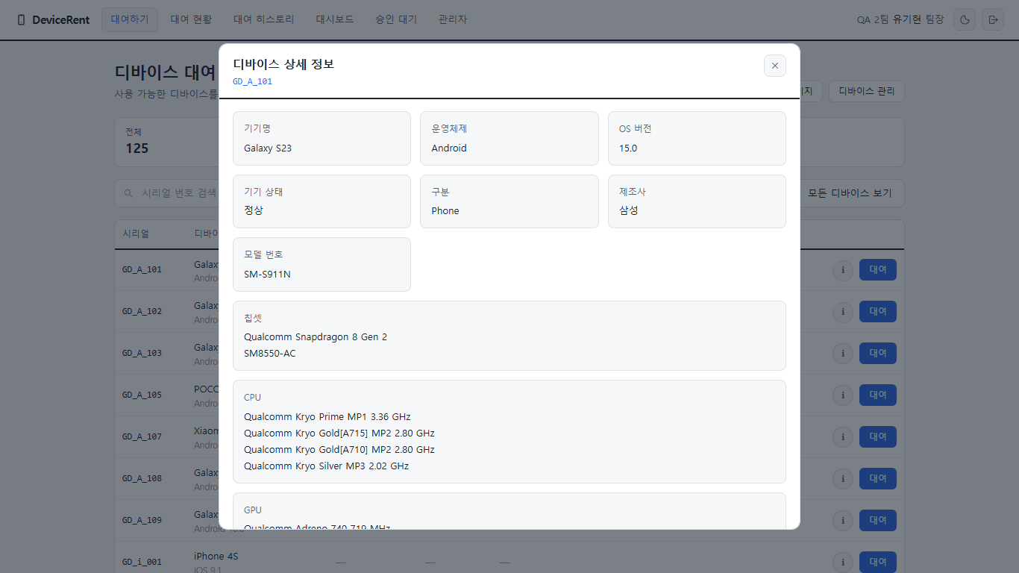
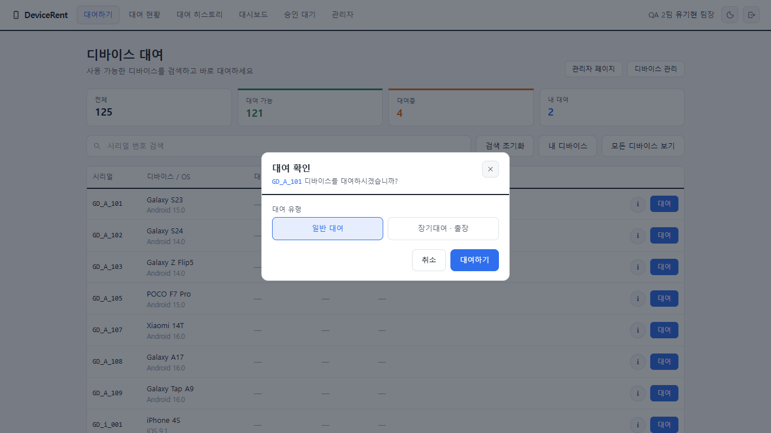
DEVICERENT UI BRIEFING · DETAIL FLOW
2026.06.16
상세 플로우 1. 사용자 상세조회와 대여 유형 선택
리스트에서 끝나는 화면이 아니라, 버튼 클릭 후 실제 확인/선택 단계가 이어집니다.
설명 보강
• 대여 페이지의 i 버튼은 상세 스펙 조회 전용입니다.
• 대여 버튼 클릭 후 일반 대여와 장기대여·출장을 구분합니다.
• 장기대여는 팀장 승인 플로우로 연결됩니다.
12
Actual UI modal screenshots from local build

Slide 11
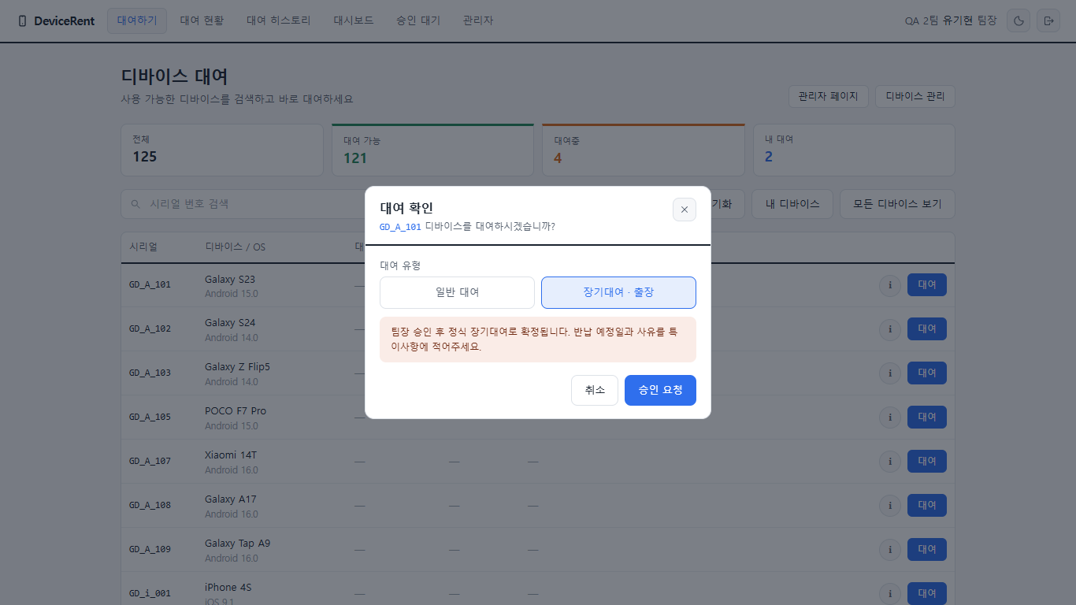
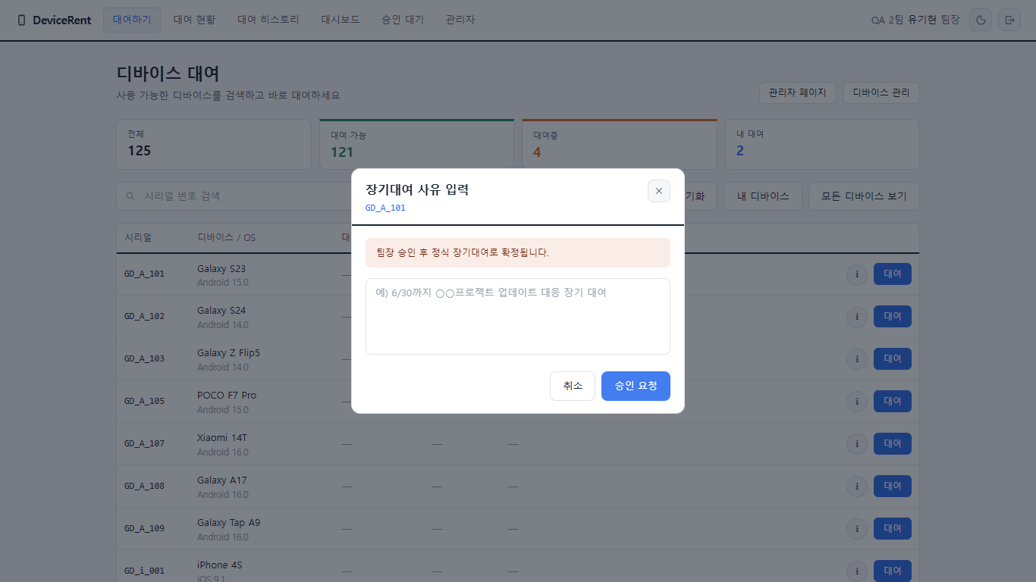
DEVICERENT UI BRIEFING · DETAIL FLOW
2026.06.16
상세 플로우 2. 장기대여 신청
장기대여는 단순 대여가 아니라 사유 입력과 승인 대기 상태를 포함합니다.
운영 방식
• 장기대여 선택 시 승인 요청 안내 문구가 노출됩니다.
• 사유 입력 모달에서 반납 예정일과 프로젝트 사유를 기록합니다.
• 신청 후 기기는 대여 처리되지만 상태는 pending으로 관리됩니다.
13
Actual UI modal screenshots from local build

Slide 12
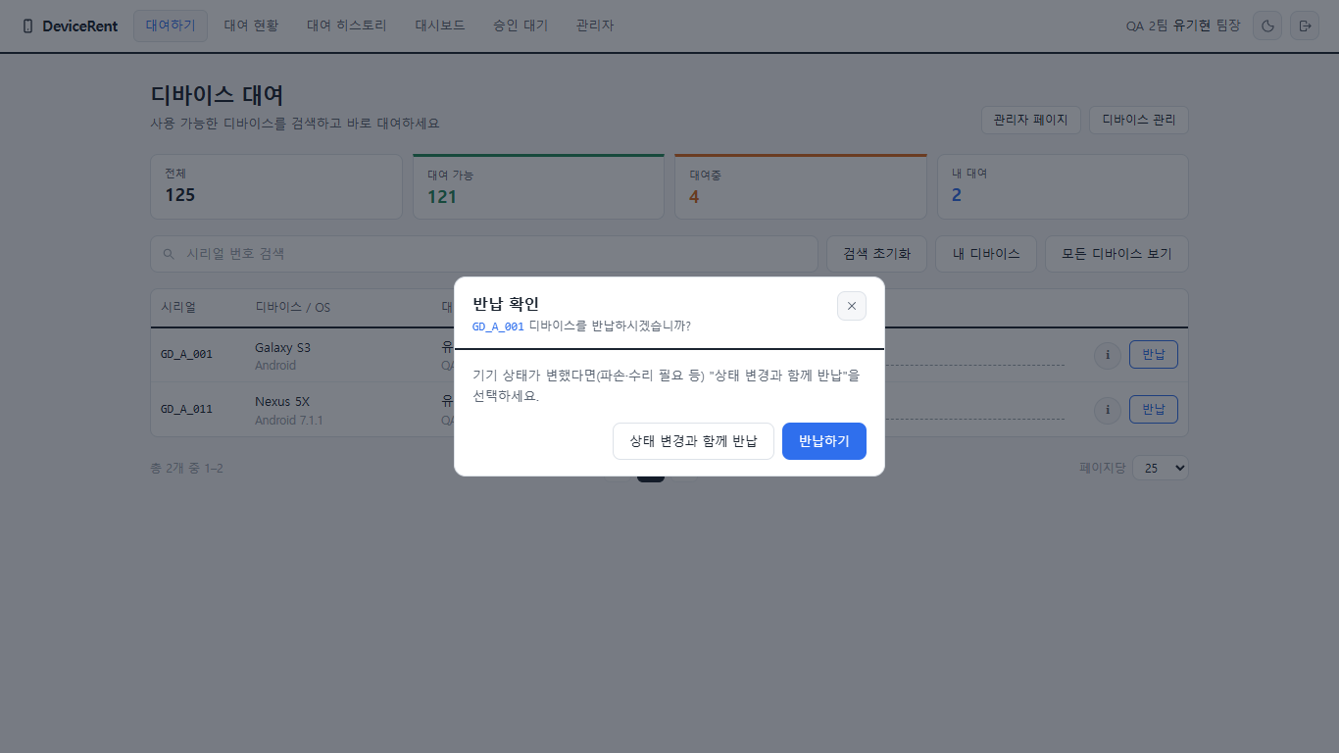
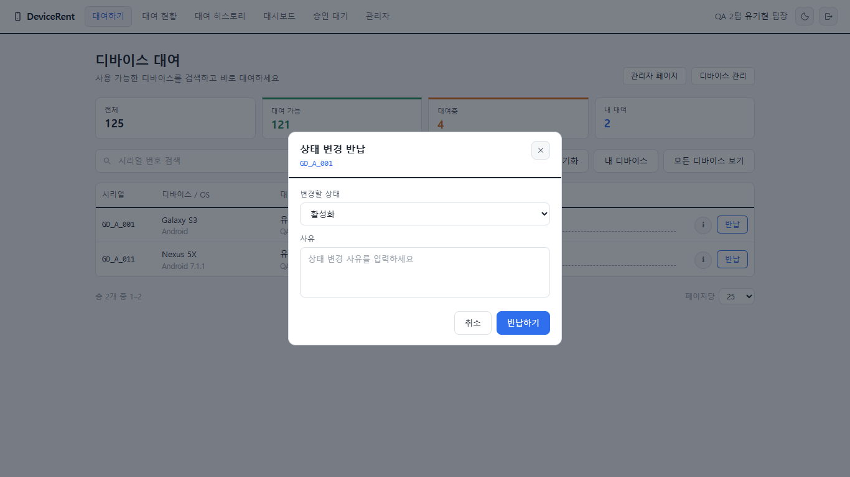
DEVICERENT UI BRIEFING · DETAIL FLOW
2026.06.16
상세 플로우 3. 반납과 상태 변경
반납 시 상태 변경 여부를 선택해 기기 컨디션까지 함께 관리합니다.
사용 예시
• 일반 반납은 대여자 정보와 대여일시를 초기화합니다.
• 파손·수리 필요 시 상태 변경과 함께 반납을 선택합니다.
• 변경 상태와 사유는 상태 변경 이력에 남습니다.
14
Actual UI modal screenshots from local build

Slide 13
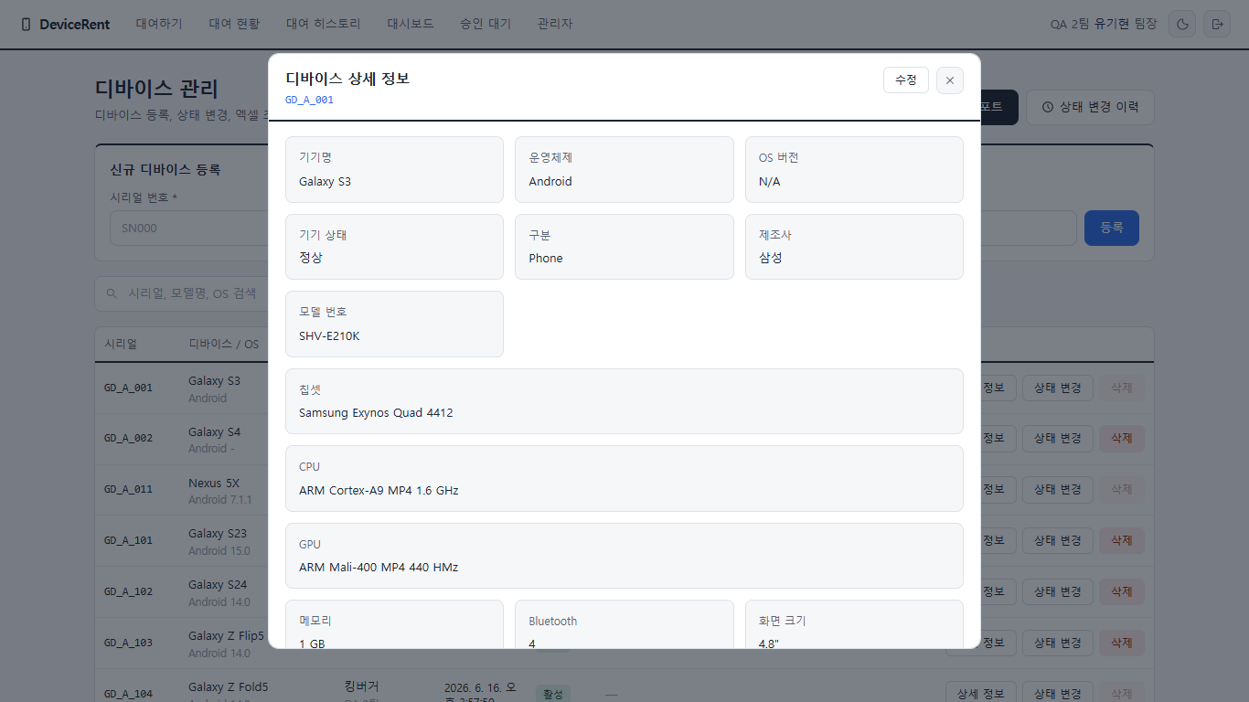
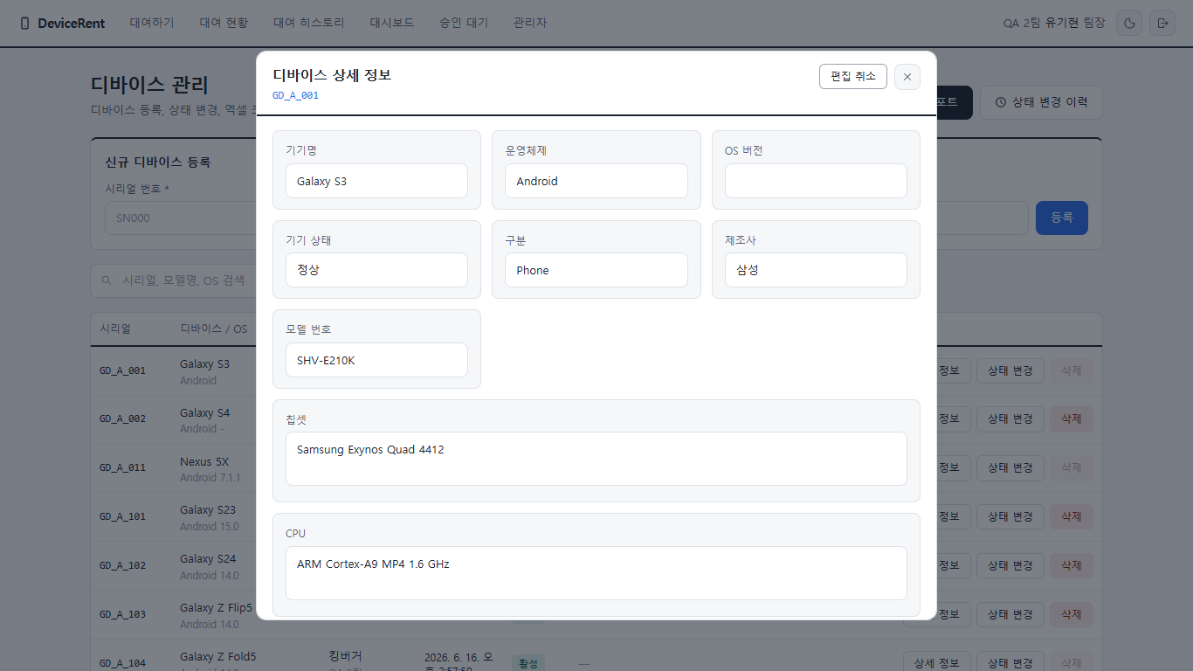
DEVICERENT UI BRIEFING · DETAIL FLOW
2026.06.16
상세 플로우 4. 관리자 상세정보 조회와 수정
관리자는 엑셀에서 가져온 기기 상세 스펙을 검토하고 필요 시 수정합니다.
관리 예시
• 상세정보 버튼 최초 진입은 조회 모드입니다.
• 수정 버튼 클릭 후에만 입력 필드가 활성화됩니다.
• 해상도, UDID, 칩셋, 메모리 등 실사용 스펙을 보정할 수 있습니다.
15
Actual UI modal screenshots from local build

Slide 14
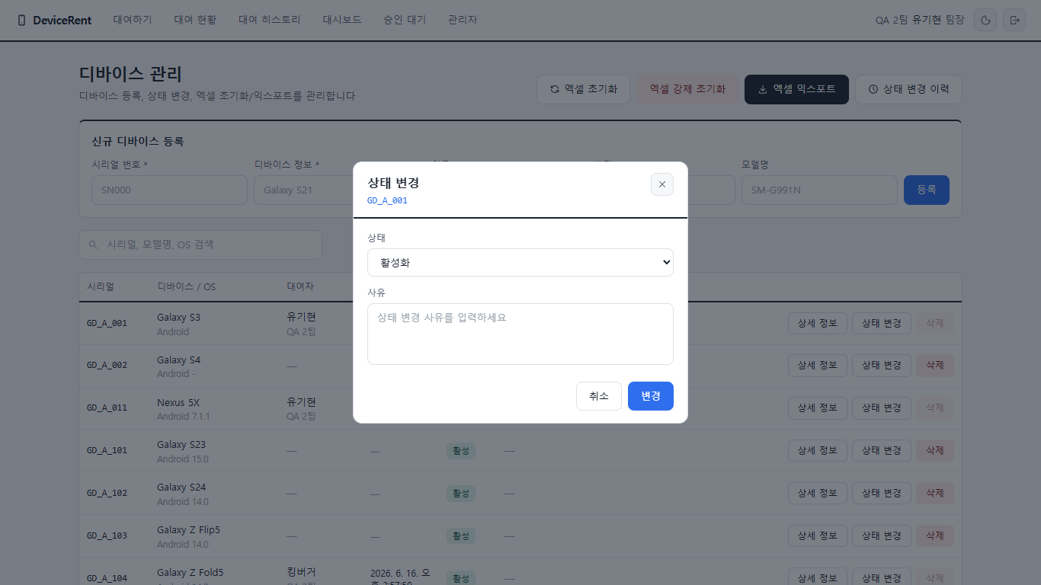
DEVICERENT UI BRIEFING · DETAIL FLOW
2026.06.16
상세 플로우 5. 관리자 상태 변경
기기를 수리/비활성/활성 상태로 전환하고 사유를 남기는 운영 절차입니다.
시연 포인트
• 상태 변경 버튼으로 모달 진입
• 활성/수리/비활성 중 선택
• 사유 입력 후 변경
• 상태 변경 이력 페이지에서 추적
Actual UI modal screenshots from local build
16

Slide 15
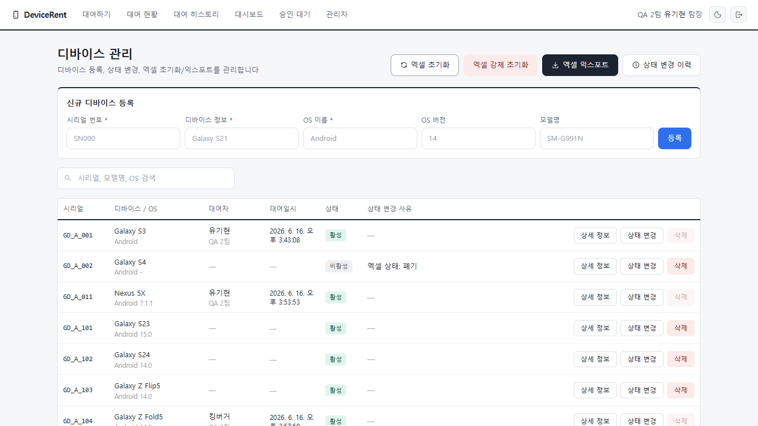
DEVICERENT UI BRIEFING · DETAIL FLOW
2026.06.16
상세 플로우 6. 엑셀 초기화와 삭제 통제
데이터 변경 가능성이 큰 작업은 확인 단계와 서버 검증을 통해 통제합니다.
운영 통제
• 엑셀 초기화는 운영 마스터 파일 기준으로 목록을 갱신합니다.
• 강제 초기화는 기존 데이터를 삭제하고 재등록하는 별도 버튼으로 분리했습니다.
• 대여 중인 기기의 삭제 버튼은 비활성화되며, 서버에서도 삭제를 차단합니다.
• 삭제 가능 기기도 확인 모달 후 처리됩니다.
Actual UI modal screenshots from local build
17

Slide 16
DEVICERENT UI BRIEFING
2026.06.16
8. 핵심 비즈니스 플로우
업무는 대여/반납/승인/관리의 네 축으로 정리됩니다.
사용자
대여
현황
반납
관리
→
→
→
→
검색·상세 확인
active + 미대여
조건부 갱신
대여자·일시
특이사항 노출
본인 대여만
상태 선택 후 반납
이력·상태·엑셀
운영 데이터화
운영 안정성 핵심: 중복 대여는 DB 조건부 갱신으로 차단하고, 삭제/반납/승인은 권한과 상태를 기준으로 통제합니다.
Actual UI screenshots from local build
09

Slide 17
DEVICERENT UI BRIEFING
2026.06.16
9. 시스템 도입 시 기대 효과
시스템은 단순 예약표가 아니라 장비 운영 통제 시스템입니다.
가시성
누가 무엇을 쓰는지
현재 화면에서 즉시 확인
통제
중복 대여·타인 반납·대여중 삭제
서버 로직으로 차단
확장성
엑셀 마스터와 상세 스펙을
운영 데이터로 전환
감사성
대여/반납/상태 변경 이력을
추적 가능하게 보존
현재 접속: http://192.168.0.143:3000/devices
Actual UI screenshots from local build
10

